Slide 1
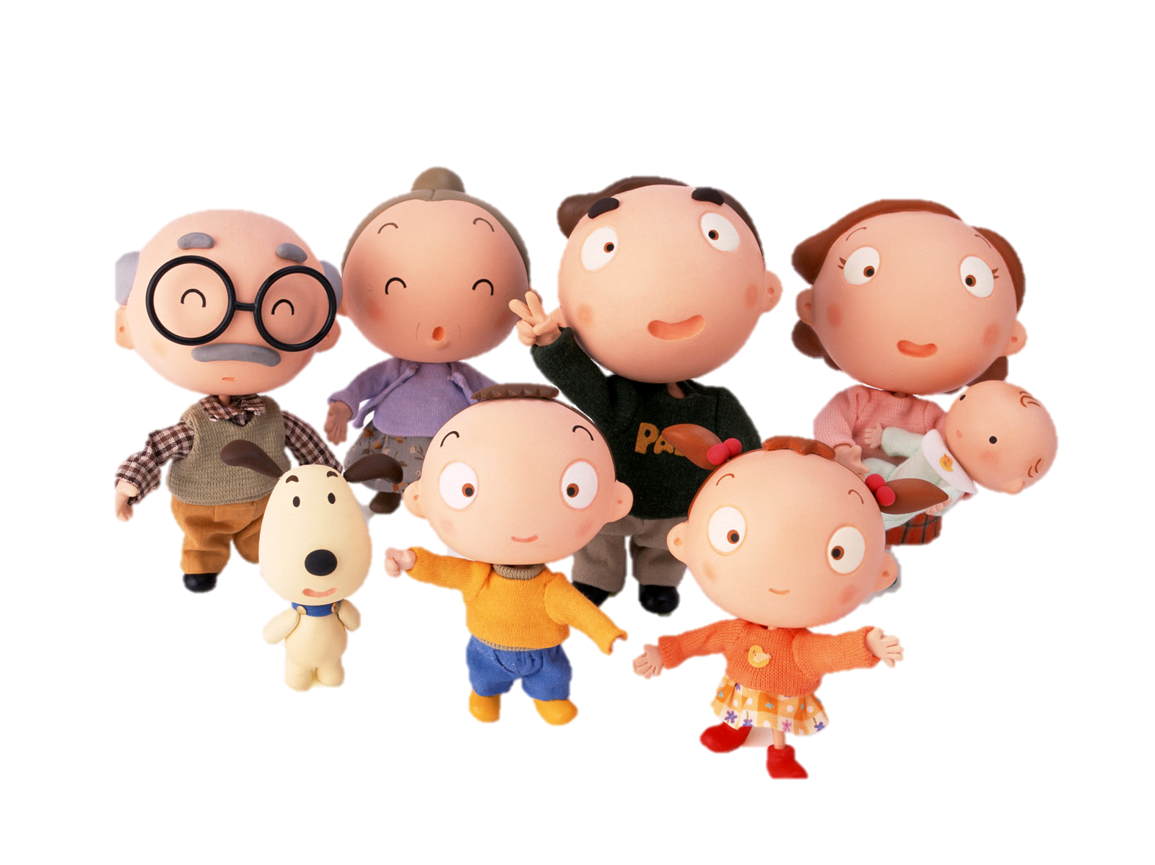
Wer ist das?
Das ist…
1
mein Name
2
meine Familie
3
Mein Land

Slide 2
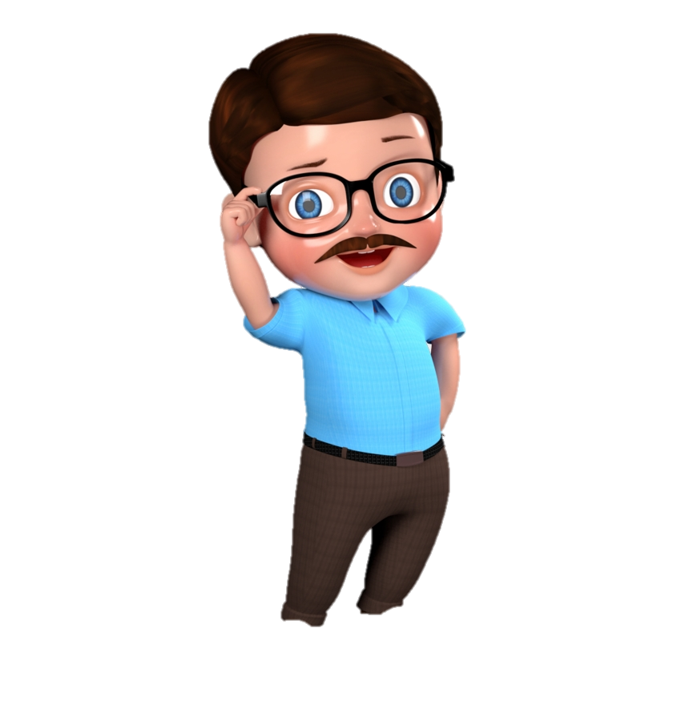

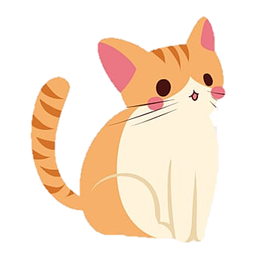
Das ist
mein
…/
meine
…/
mein
…
Das sind
meine
…
Großeltern
Mann
Frau
Großmutter
Vater
Mutter
Großvater
Eltern
Onkel
Tante
Baby
Kind
Kinder
Katze
Katzen
Geschwister
Hunde
Hund
Haustiere
Haustier
Söhne
Sohn
Tochter
Töchter
Brüder
Bruder
Schwester
Schwestern
Enkel
Enkelkinder
Enkelin

Slide 3
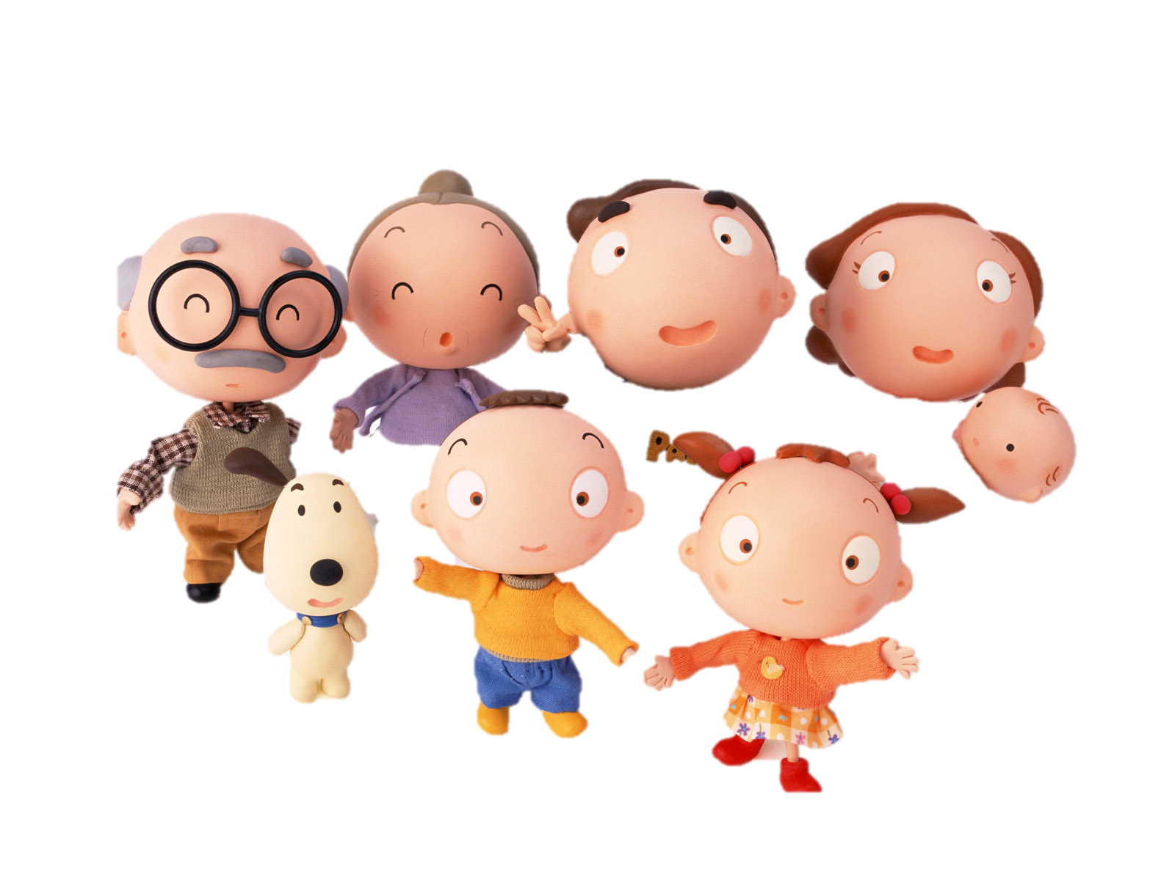
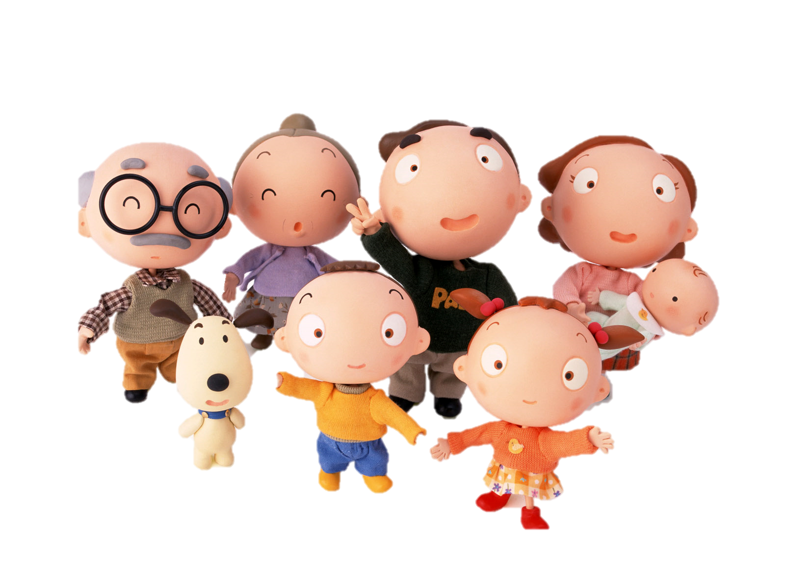
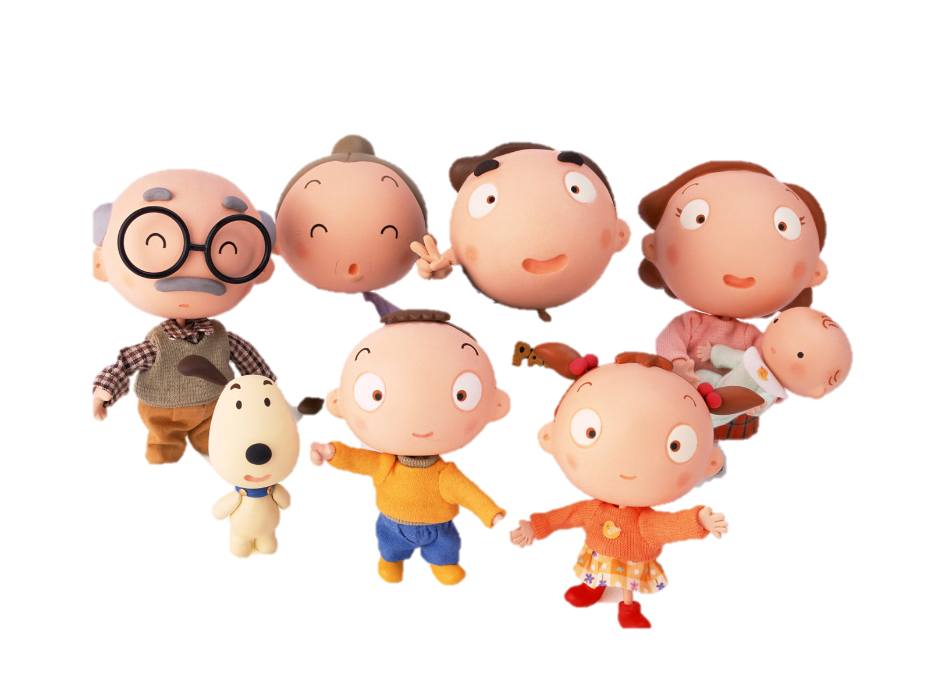
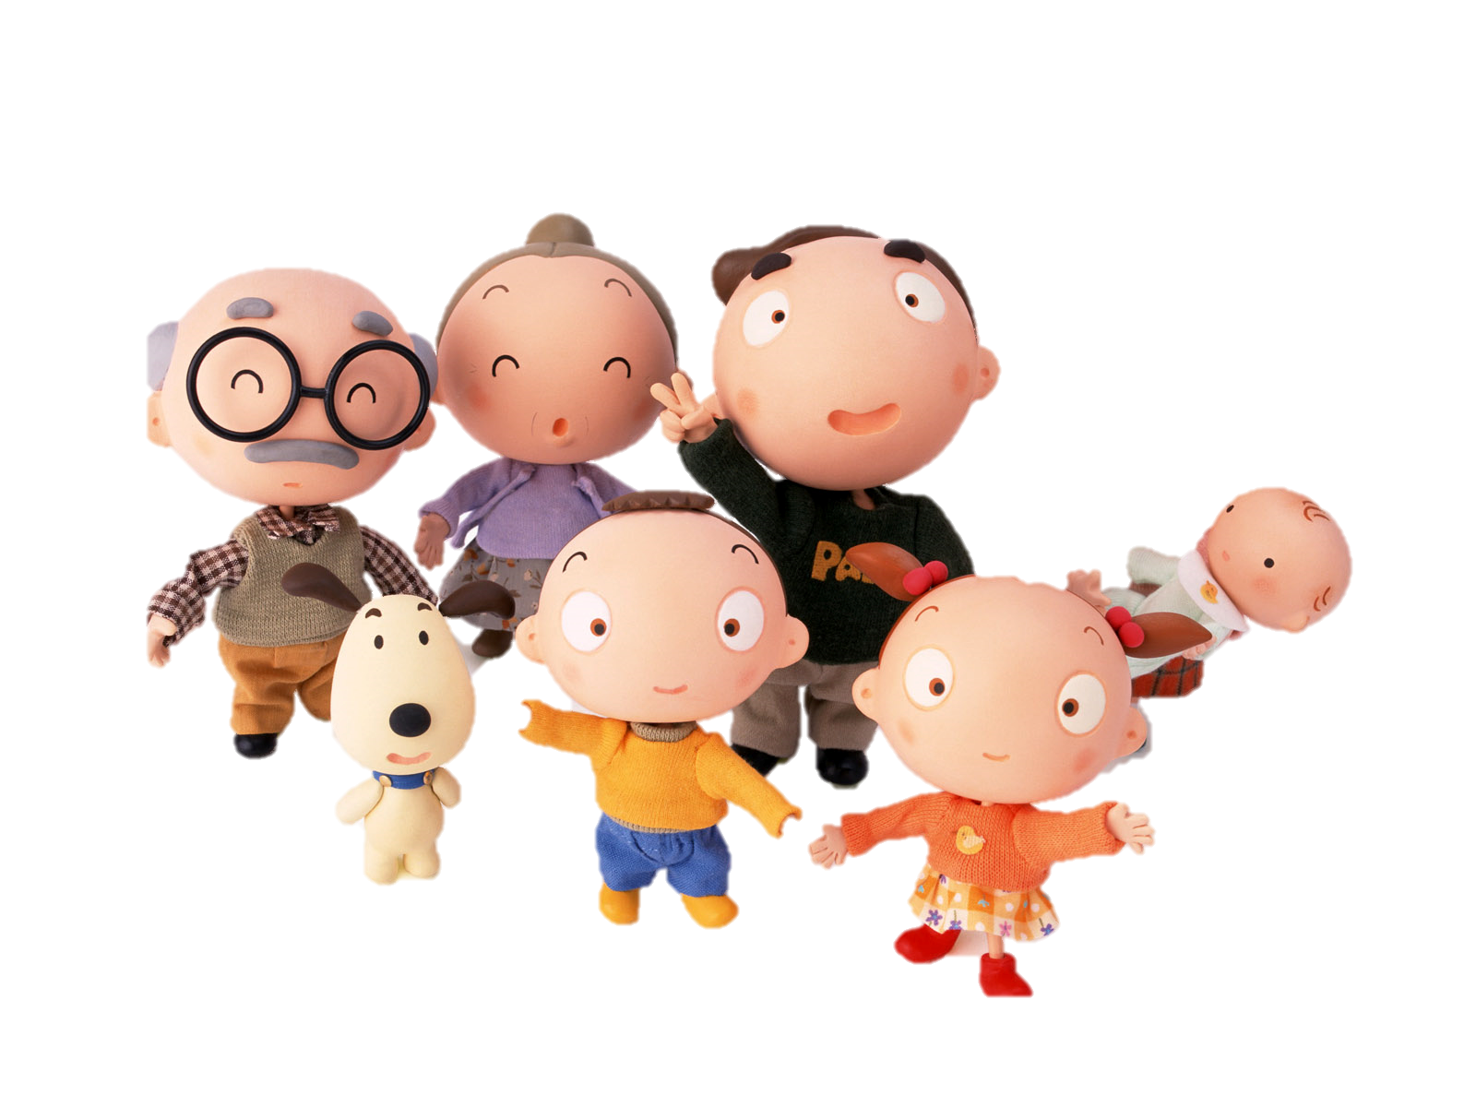

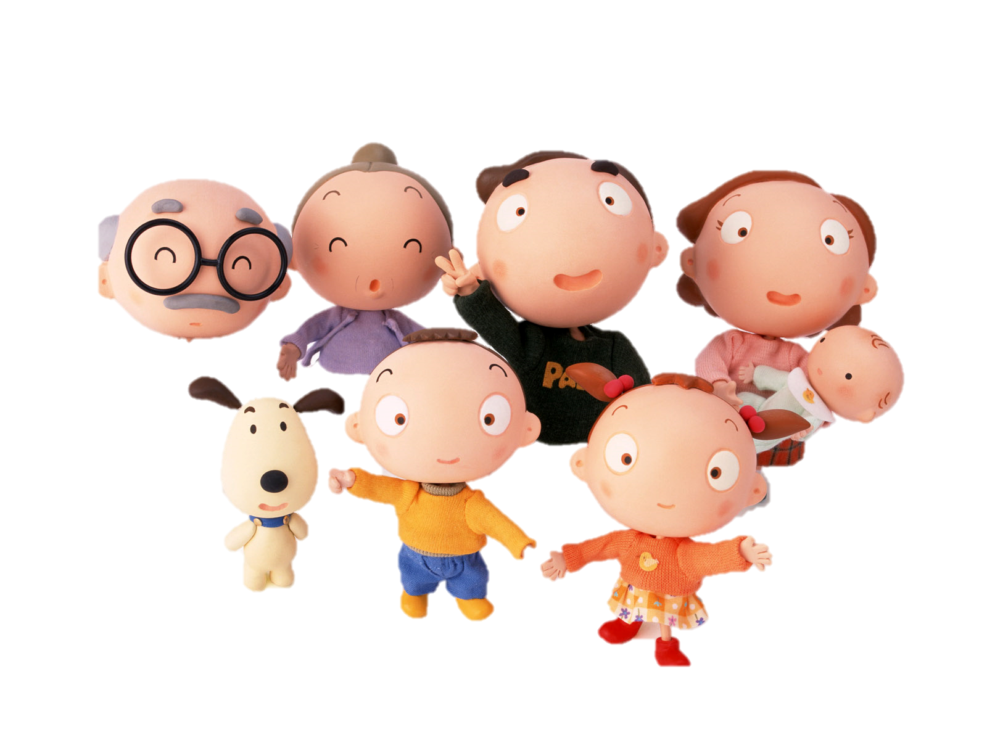

Slide 4
Wer ist das?
Wer sind das?
Das ist mein
Kind.
Das ist mein
Vater.
mein
meine
mein
Das ist meine
Mutter.
Das sind meine
Eltern.
meine

Slide 5
Eltern
Mutter
Tochter
Enkelin
Katzen
Töchter
Oma
Schwestern
Groβmutter
Sohn
Brüder
Katze
Söhne
Vater
Tante
Haustiere
Groβeltern
Geschwister
Hund
Enkelkinder
Groβvater
Schwester
Enkel
Enkelkinder
Haustier
Opa
Bruder

Slide 6
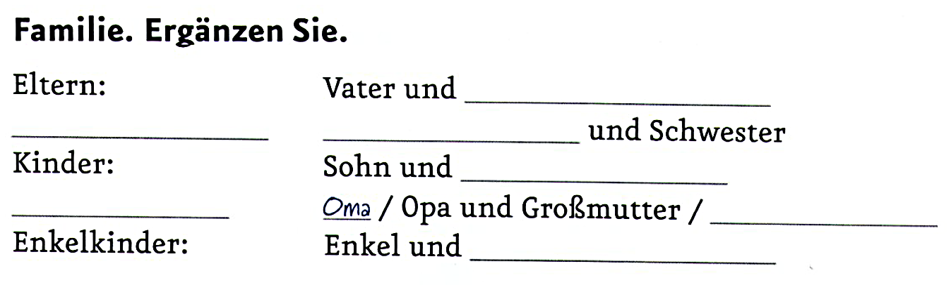
Mutter
Geschwister
Bruder
Tochter
Groꞵeltern
Groꞵvater
Enkelin

Slide 7
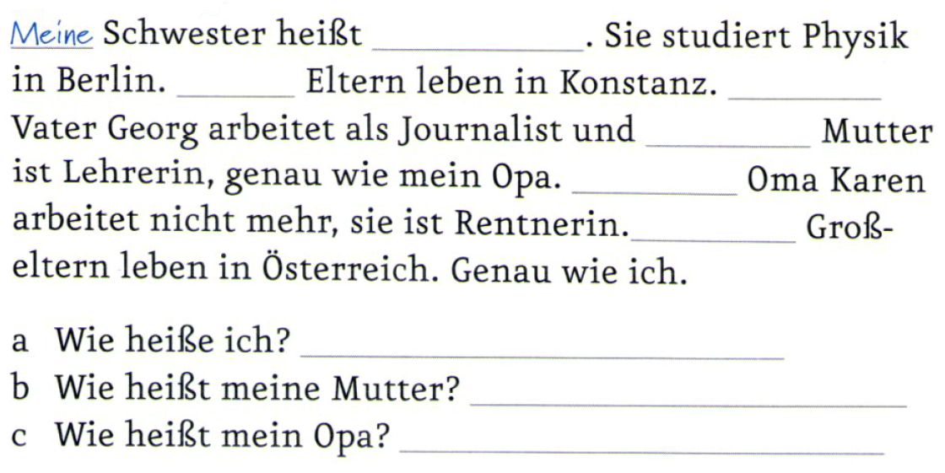
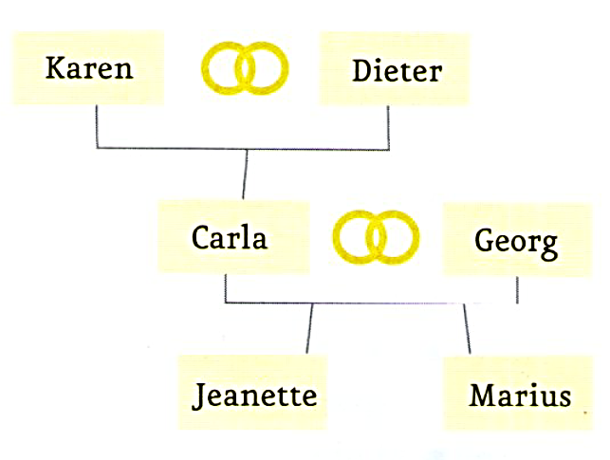
Jeanette
Meine
Mein
meine
Meine
Meine
Marius
Carla
Dieter

